Slide 1
Google Hangouts 視訊會議

Slide 2
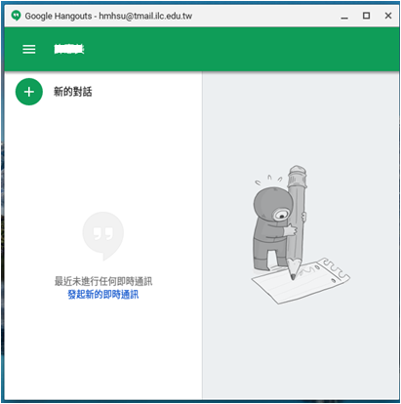
點選「新的對話」

Slide 3
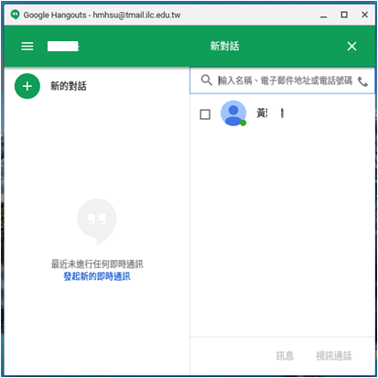
勾選加入視訊的聯絡人

Slide 4
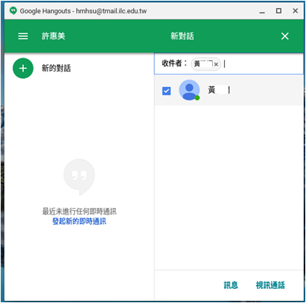
點選「視訊通話」

Slide 5
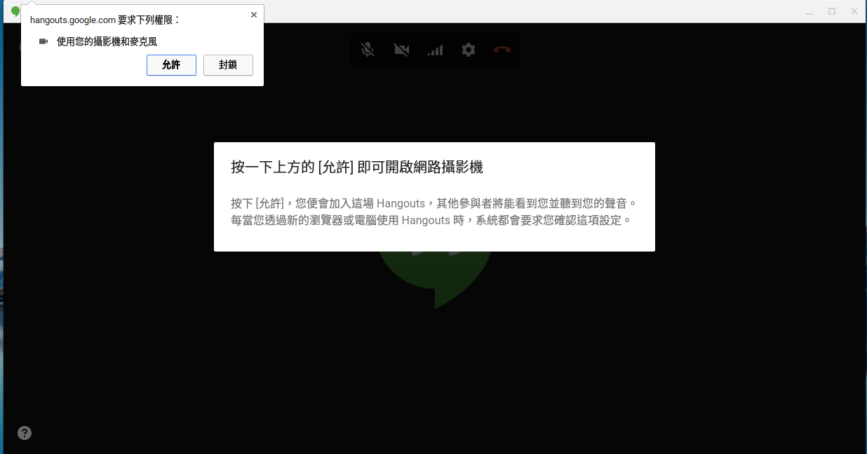
點選「允許」

Slide 6
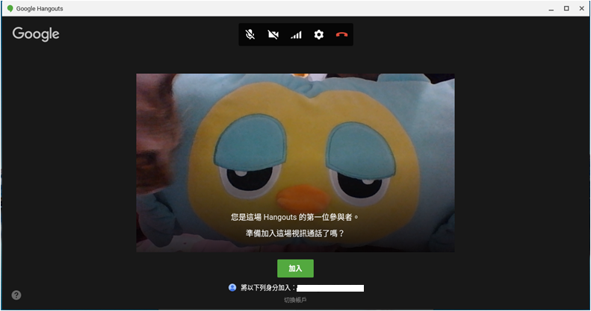
點選「加入」

Slide 7
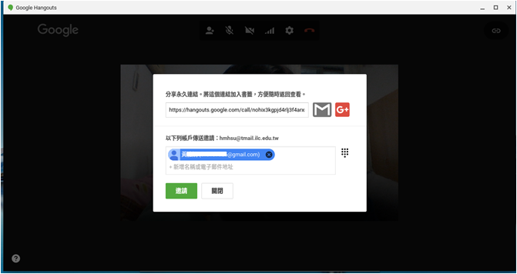
邀請更多人加入視訊

Slide 8
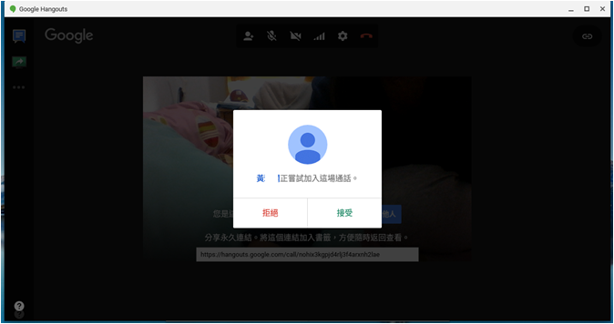
接受他人加入視訊

Slide 9
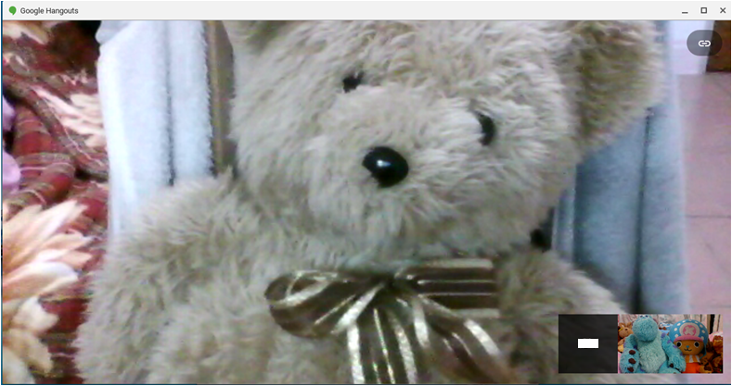
視訊畫面
對方畫面
你的畫面

Slide 10
視訊介面

Slide 11
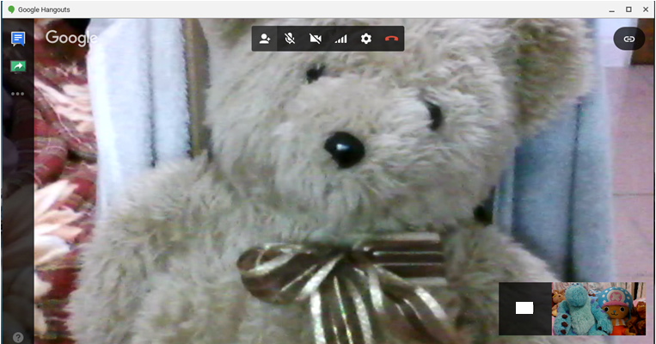
離開通話

Slide 12
開啟/關閉鏡頭

Slide 13
開啟/關閉麥克風

Slide 14
邀請更多好友加入視訊

